Slide 1
Сайт «K A R A N T I NA»
Работа выполнена
Тихоновым Фёдором

Slide 2
Идея
Простой сайтик, на котором каждый может найти себе занятие во время карантина

Slide 3
Приминение
Сайт можно использовать в любом удобном случае, чтобы скрасить времяпрепровождение

Slide 4

Реализация
Библиотеки Flask, flask_wtf, flask_login, sqlalchemy, sqlalchemy_serializer, datetime, wtforms
Элементы Bootstrap

Slide 5
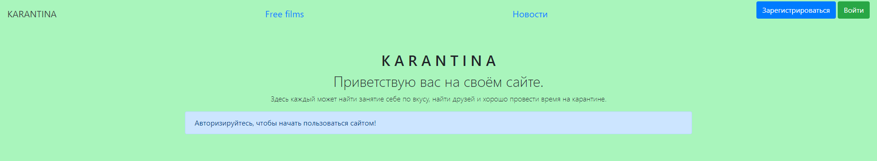
Структура окна не авторизованного пользователя

Slide 6
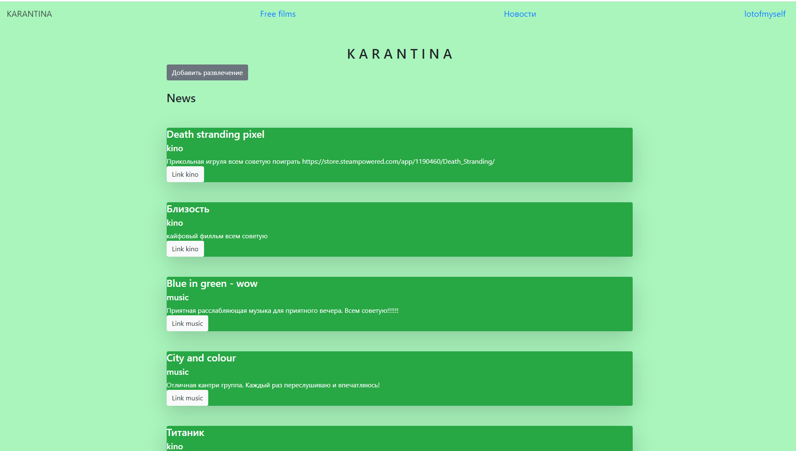
Структура главного окна

Slide 7
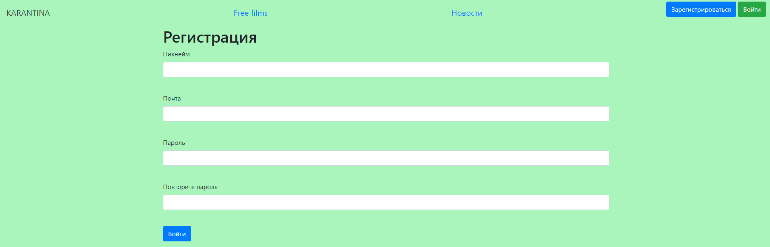
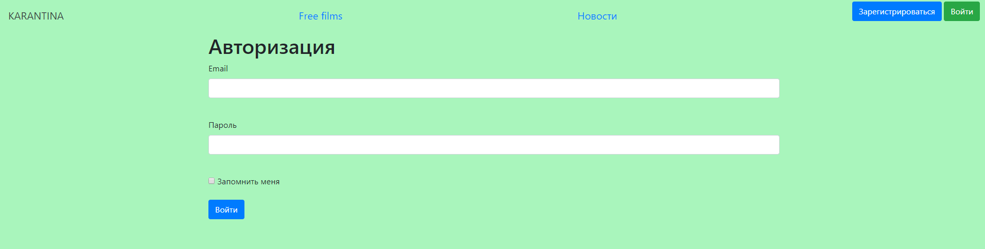
Окна регистрации и авторизации

Slide 8
Перспективы:
Коммуникация пользователей
Интерактивные страницы
Больше категорий развлечений

Slide 9
Спасибо за внимание!

